Slide 2
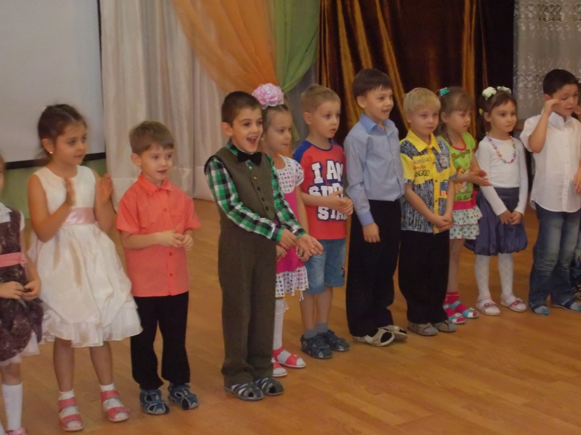
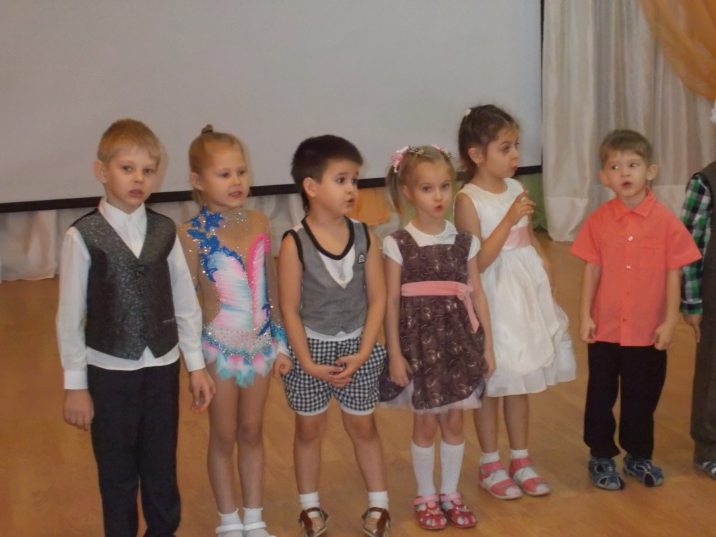
От чистого сердца
Простыми словами
Давайте, друзья, потолкуем о МАМЕ!

Slide 3
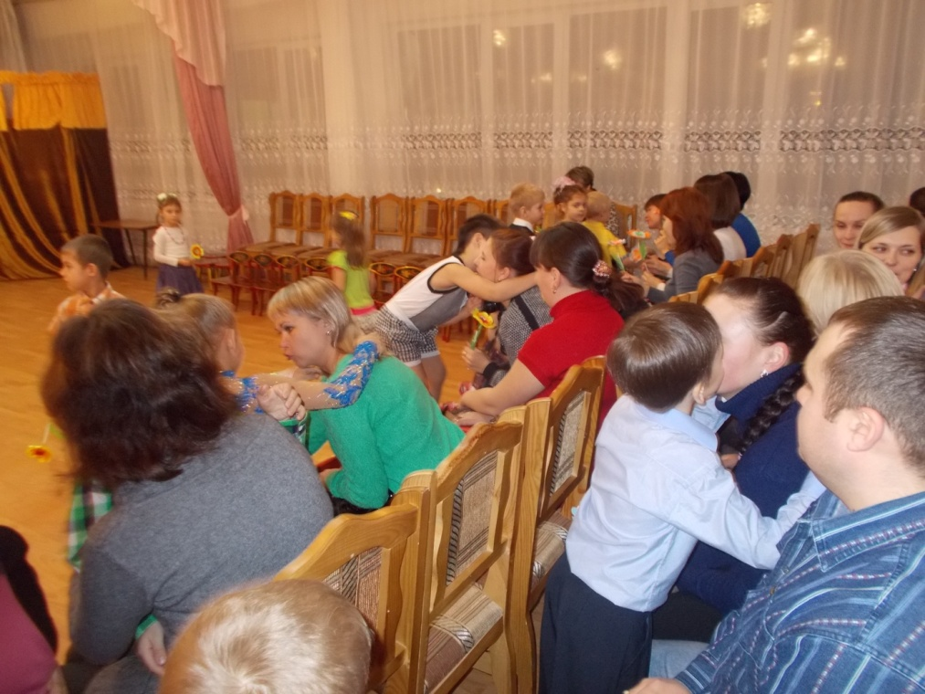
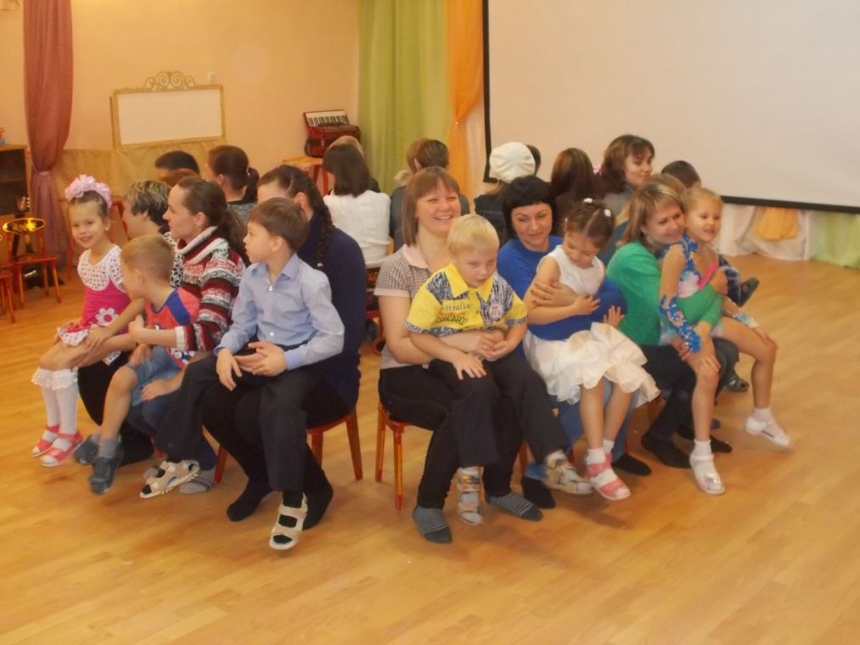
Что же за праздник готовится тут? Видно почетные гости идут! Может придут генералы?
Может придут адмиралы? Гадать понапрасну бросьте, смотрите, вот они – гости!

Slide 4
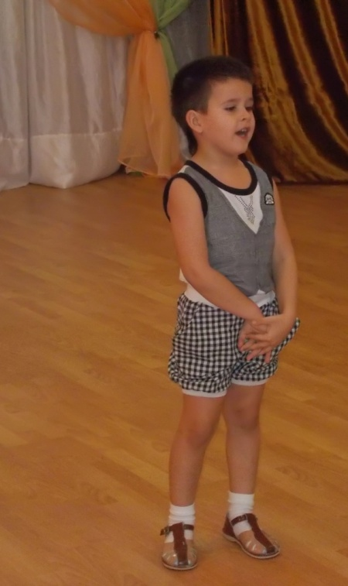
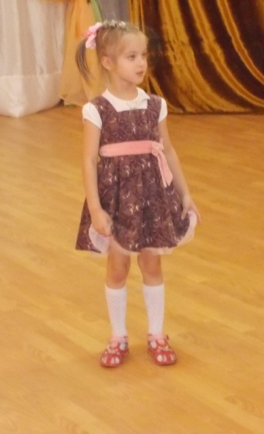
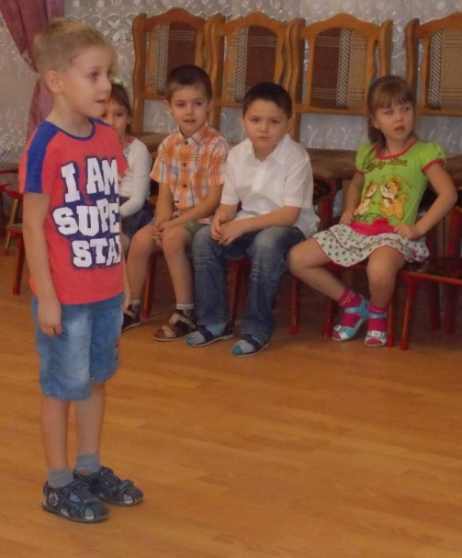
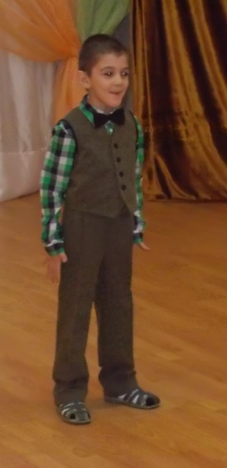
Любимая мама, тебя поздравляю!
В День Матери счастья, здоровья желаю!

Slide 5
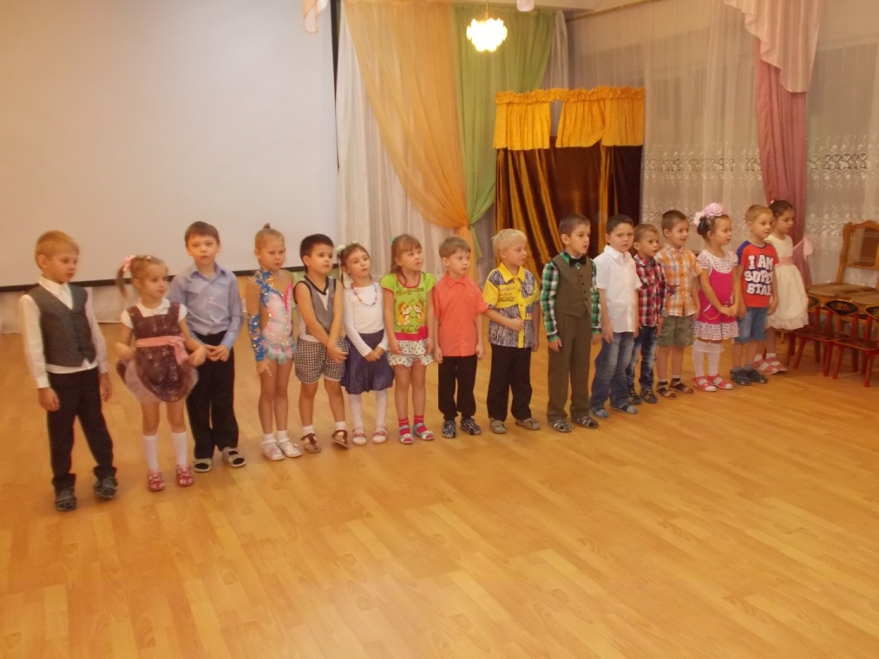
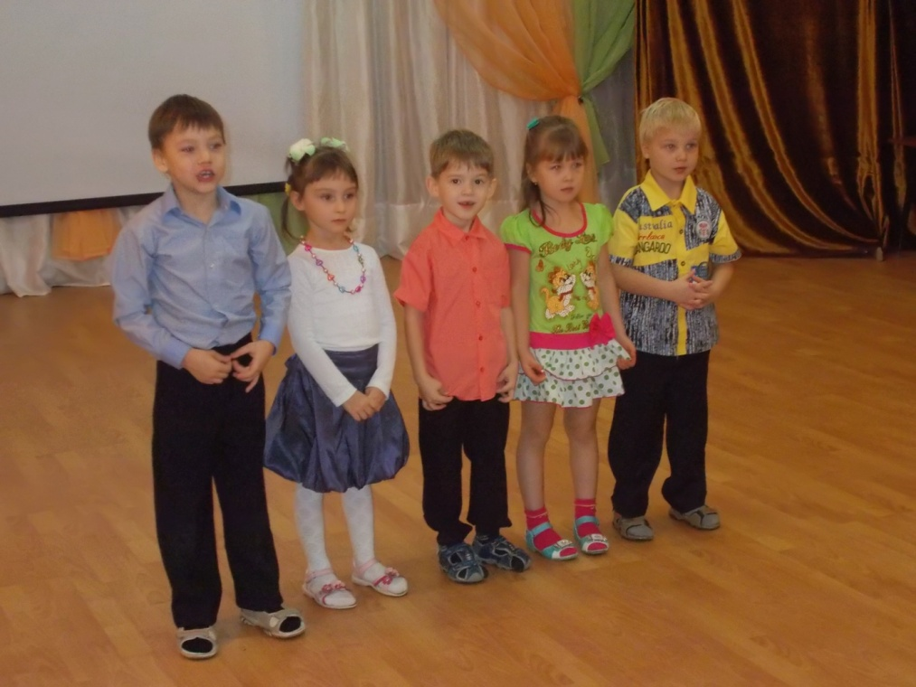
День Матери сегодня отмечают, а мы бы отвели этому весь год!
Не уместим сегодня в благодарность
За целый ворох маминых забот!

Slide 6
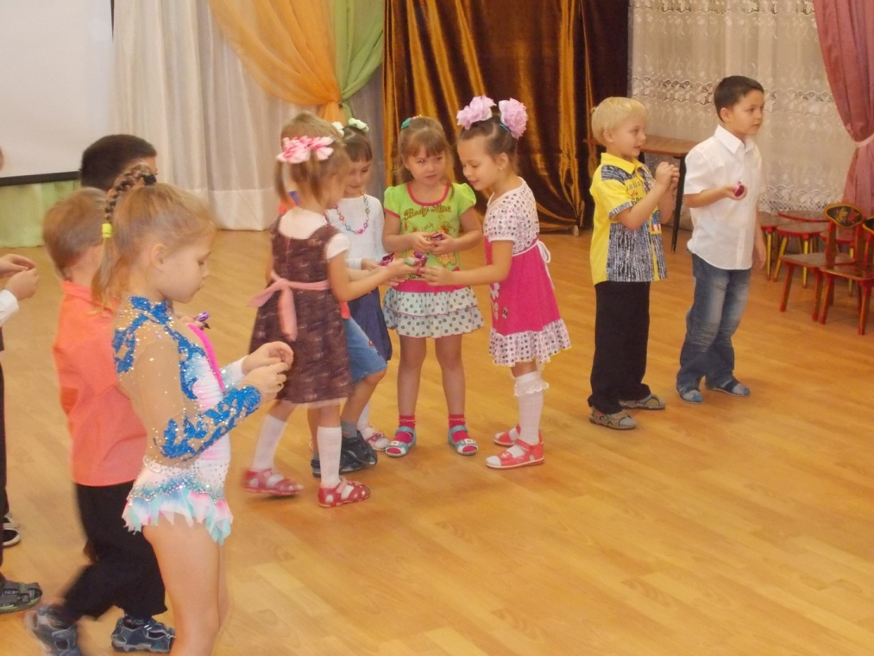
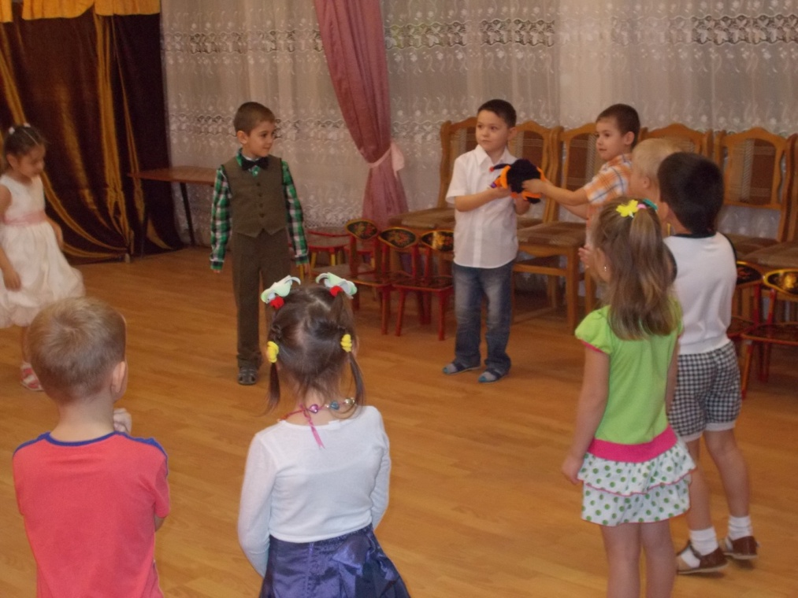
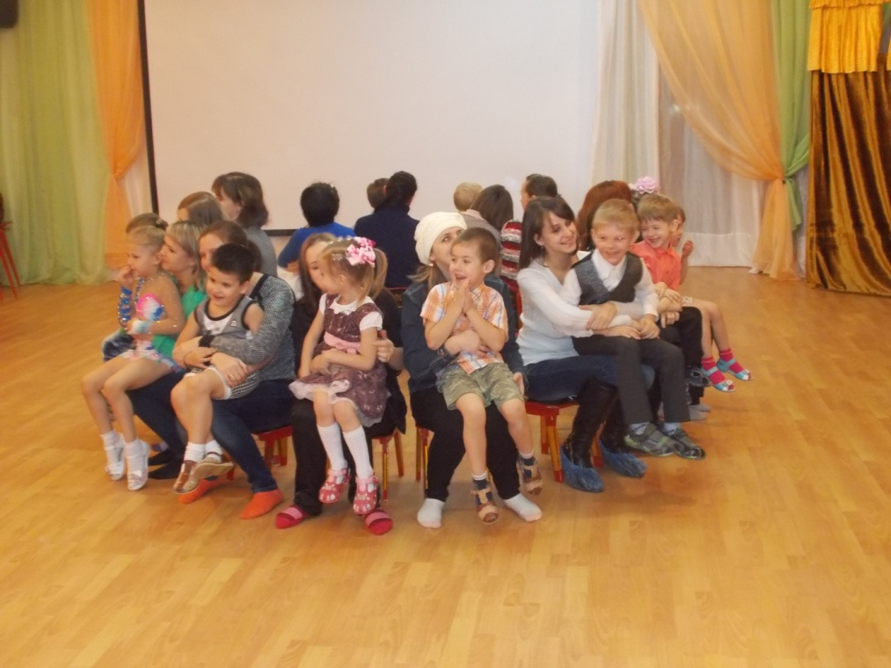
Мы сегодня поиграем в этот праздничный денек!
Потому что наши мамы к нам пришли на огонек!

Slide 7
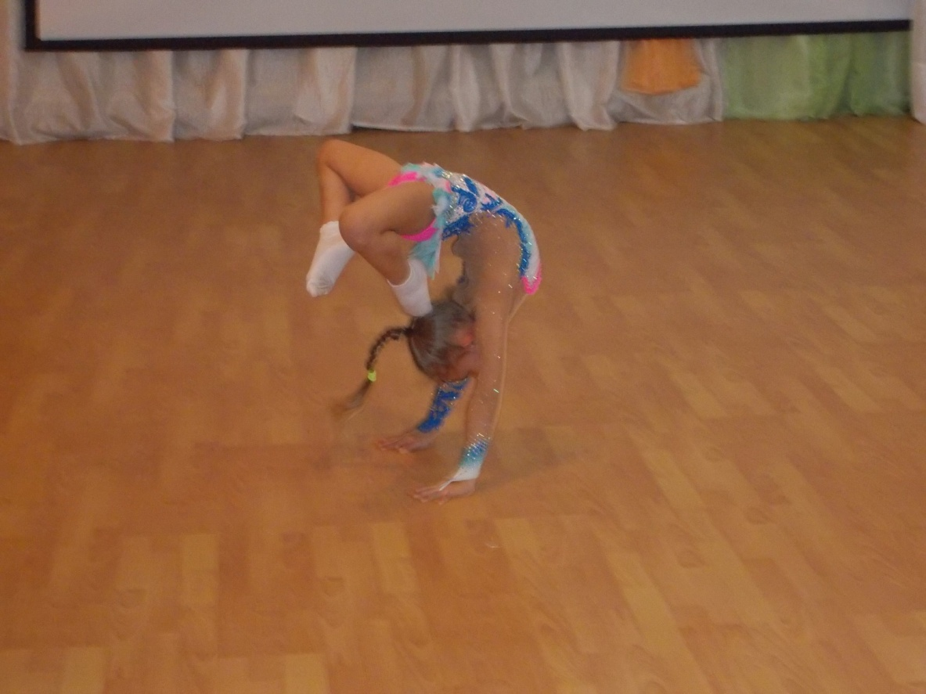
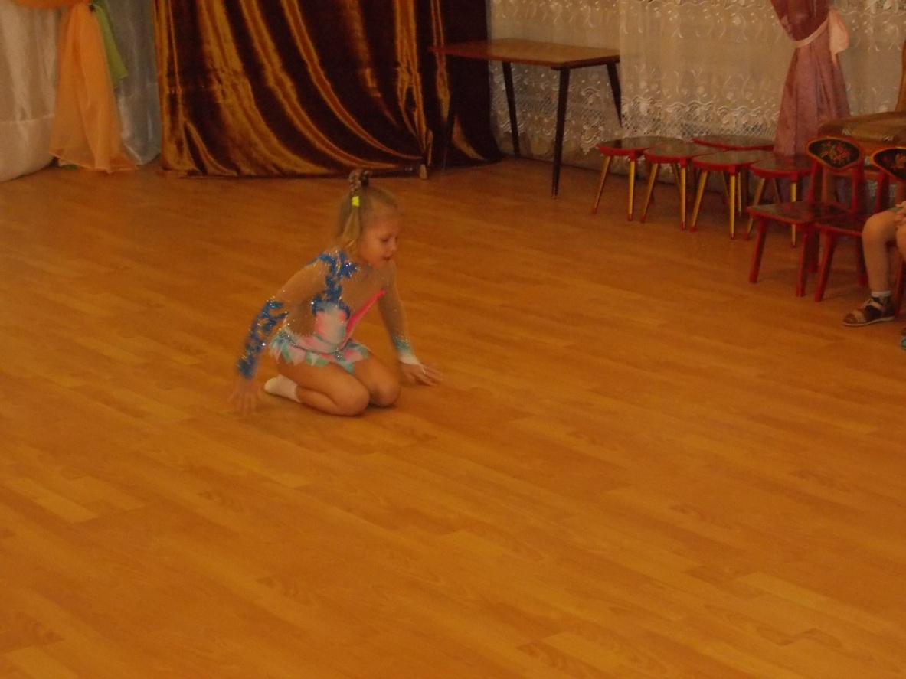
Мамочка, мама родная!
С праздником Мама тебя!
Красиво танцуя сегодня,
Я поздравляю тебя!

Slide 8
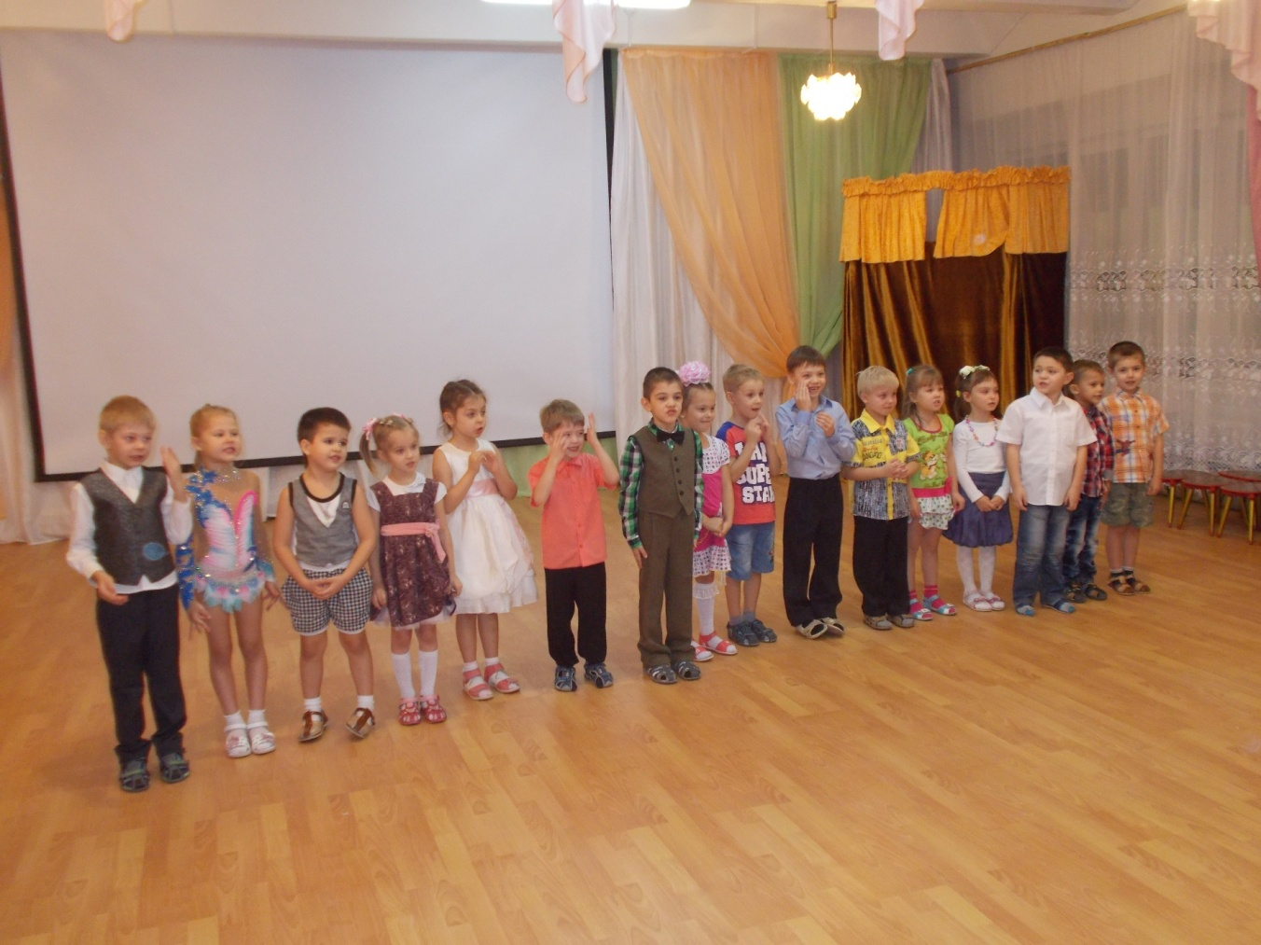
МАМА – первое слово!
Главное слово в каждой судьбе. МАМА жизнь подарила,
Мир подарила мне и тебе!

Slide 9
Спасибо за внимание!
Выполнила: Воспитатель – Баталова М.А.

